Slide 1
新入驻商家操作手册

Slide 2
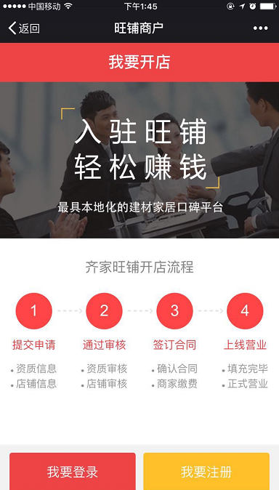
1.1、注册/登录
http://shop.jia.com/wangpu/
有齐家账号的商家可以点击【我要登陆】用“齐家账号”或者是“快速登录”的两种方式登录；
未有齐家账号的商家点击【我要注册】完成“立即注册”后登录；

Slide 3
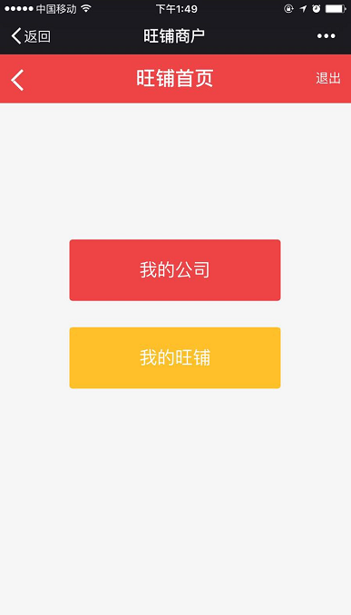
1.2、登录商家旺铺首页—新商家登录去开店
对于一个新商家登录（角色：公司超级管理员账号）
点击“我的公司”后点击“去开店”进入填写公司资质及店铺基本信息页面。
请注意：
【去开店】权限只会给此公司超级管理员，只有该账号有管理企业钱包的功能。
一定注意该账号是归属于该商家本人的，以免日后有钱包上的纠纷。

Slide 4
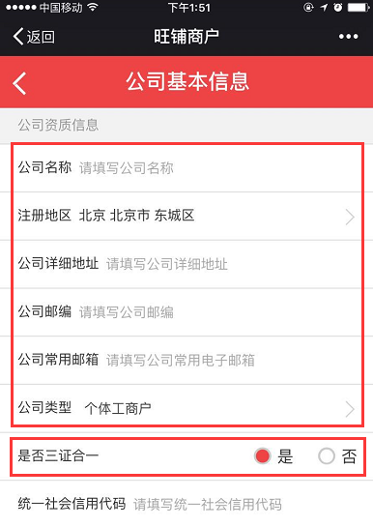
1.2、去开店—公司资质基本信息
根据商家的营业执照填写相关的信息
根据商家的营业执照点击此按钮选择是否三证合一：
否：需要填写营业执照注册号、税务登记证号同时上传营业执照、税务登记证、组织及代码证的原件彩色照片【注意资质的时效性】
是：需要填写统一社会信用代码及三合一的营业执照的原件彩色照片【注意资质的时效性】

Slide 5
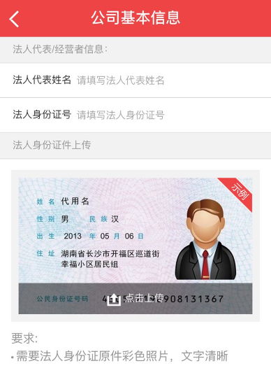
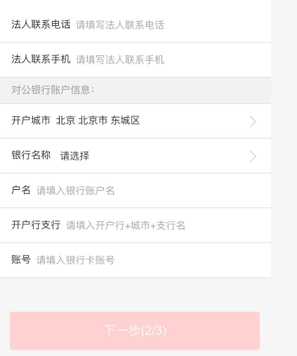
1.2、去开店—公司入驻基本信息
公司类型是：公司【提供开户行户名与公司名称一致的对公账号】
个体工商户【提供与法人名称一致的银行账号】

Slide 6
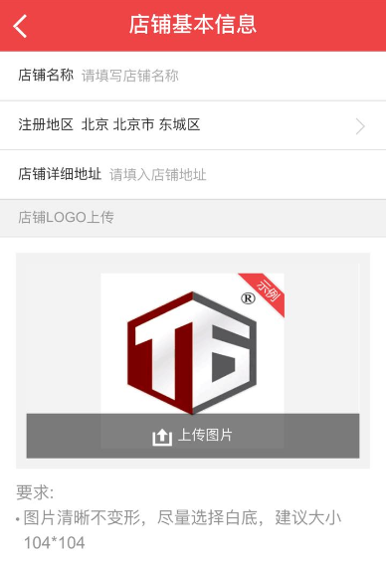
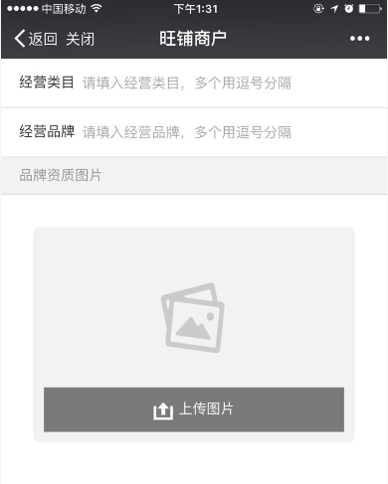
1.2、去开店—店铺基本信息
根据营业执照的经营范围进行填写
根据提供的品牌资质进行填写
根据商家代理的品牌情况可以上传多张图片

Slide 7
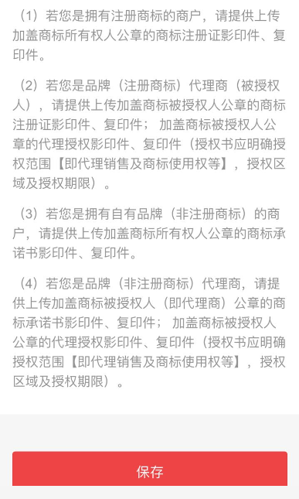
1.2、去开店—店铺基本信息填写
品牌授权、商标注册、渠道证明相关资质的提报要求
点击保存后跳转至信息确认页面
【操作过程中如有未填的项目系统在保存的时候会有相应的提示】

Slide 8
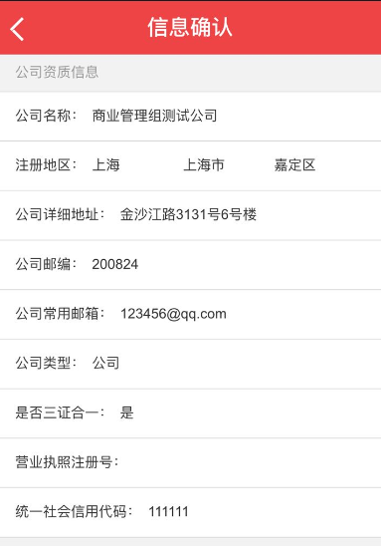
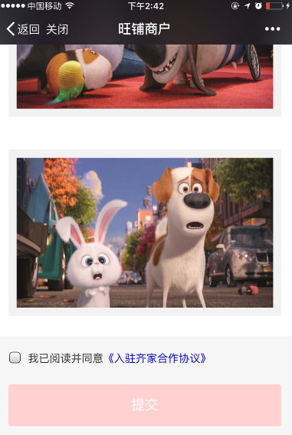
1.2、去开店—信息确认
点击《入驻齐家合作协议》可以查看协议内容
商家确认所填信息无误后，勾选“我已阅读并同意《入驻齐家合作协议》”后提交，此时商家第一步提交申请完成。

Slide 9
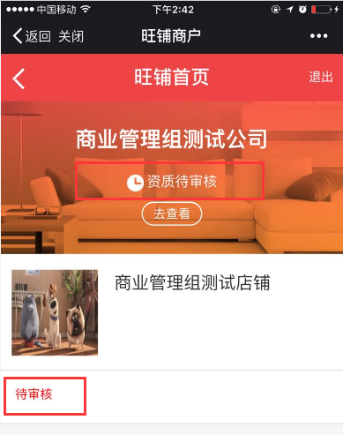
1.3、去开店—待审核状态
商家信息确认提交后至旺铺后台待商业管理组进行初审；处于待审核状态；
这个阶段的商家只能查看之前的信息，但是不能进行修改和编辑；只有审核被驳回后才能进行信息的修改；

Slide 10
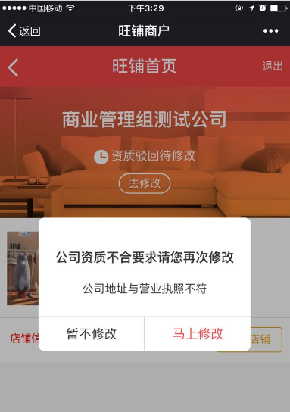
1.3、去开店—公司审核驳回状态
公司审核驳回
商家管理组初审结果：驳回
商家点击：“去修改”
商家根据驳回的原因：“马上修改”后保存再提交至旺铺后台待审核

Slide 11
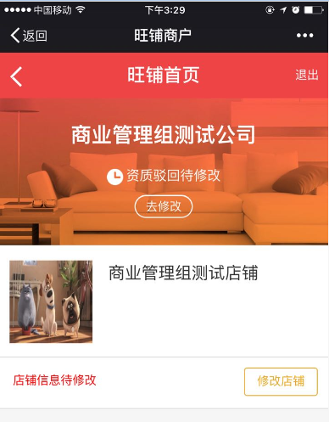
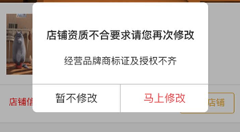
1.3、去开店—店铺审核驳回状态
店铺审核驳回
商家管理组初审结果：驳回
商家点击：“修改店铺”
商家根据驳回的原因：“马上修改”后保存再提交至旺铺后台待审核

Slide 12
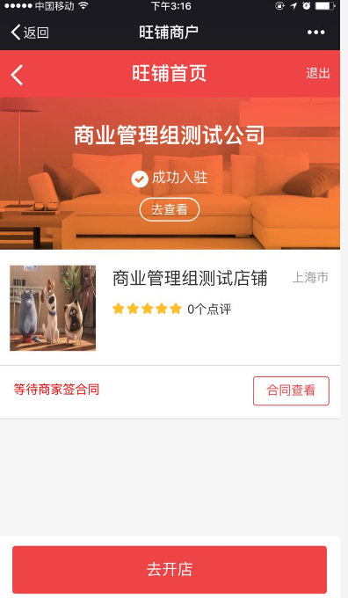
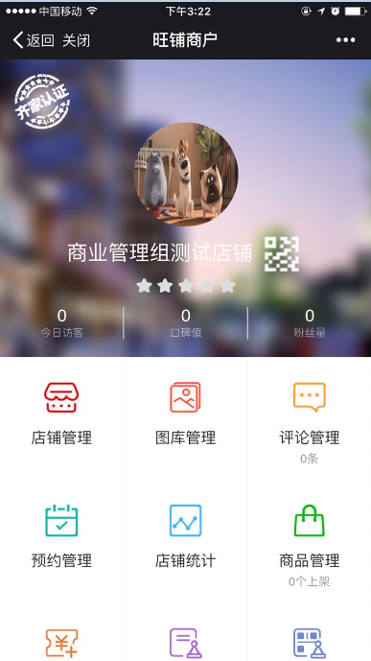
1.4、去开店—三合一入驻完成
公司审核成功：商家端状态【成功入驻】
注意此时在商家端容许商家进入该旺铺进行打理。
店铺审核成功：商家端状态【等待商家签合同】
快速申请认证

Slide 13
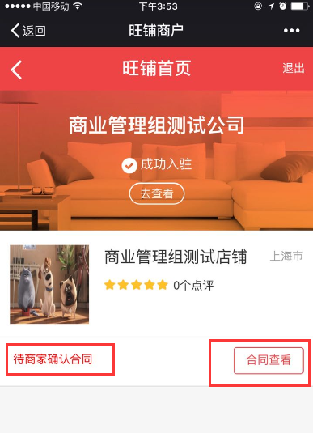
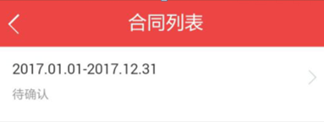
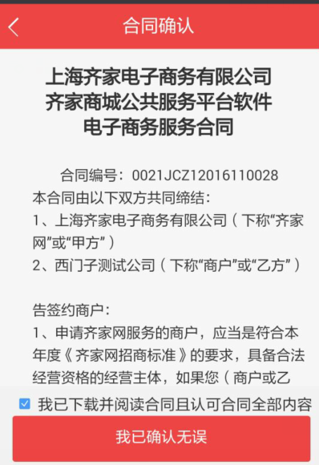
1.5 旺铺合同签署审核流程
分站类目发起OA合同——推送至商家端【待商家确认合同】——商家点击【合同查看】 ——【合同列表】——【待确认合同】，商家阅读无误后，商家需要勾选并点击【我已确认无误】按钮提交。

Slide 14
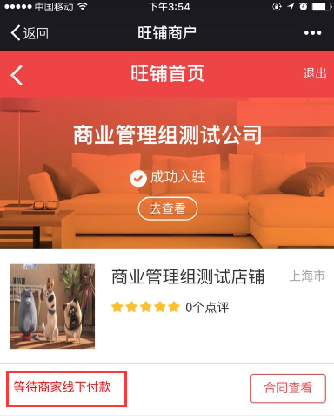
1.5 旺铺合同签署审核流程
分站财务归档合同；
分站财务完成执行单的操作后旺铺入驻完成。
注意：做执行单前，需要判断该商家OA账号里是否有金额够支付。若没有的话，需要商家线下把钱交付财务，财务在OA为此商家进行充值。

Slide 15
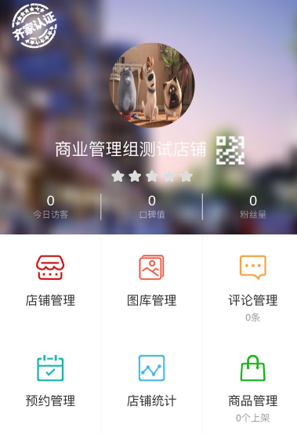
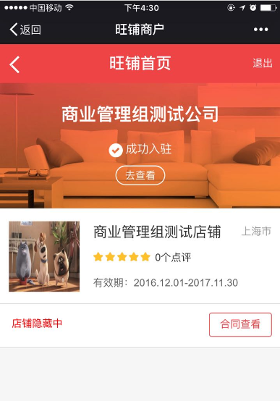
1.6 旺铺商家端页面
此时旺铺已生效，但默认是隐藏中，商家进入店铺管理页面继续填充完善线上旺铺页面；运营在检查此店铺符合上线标准后，开启旺铺状态变成：营业中。

Slide 16
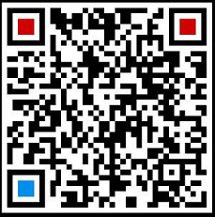
以上内容，谢谢观看！
欢迎联系我们 扫描微信二维码：
公司邮箱：zhgl@qeeka.com 公司电话：021-60797398

